Slide 1

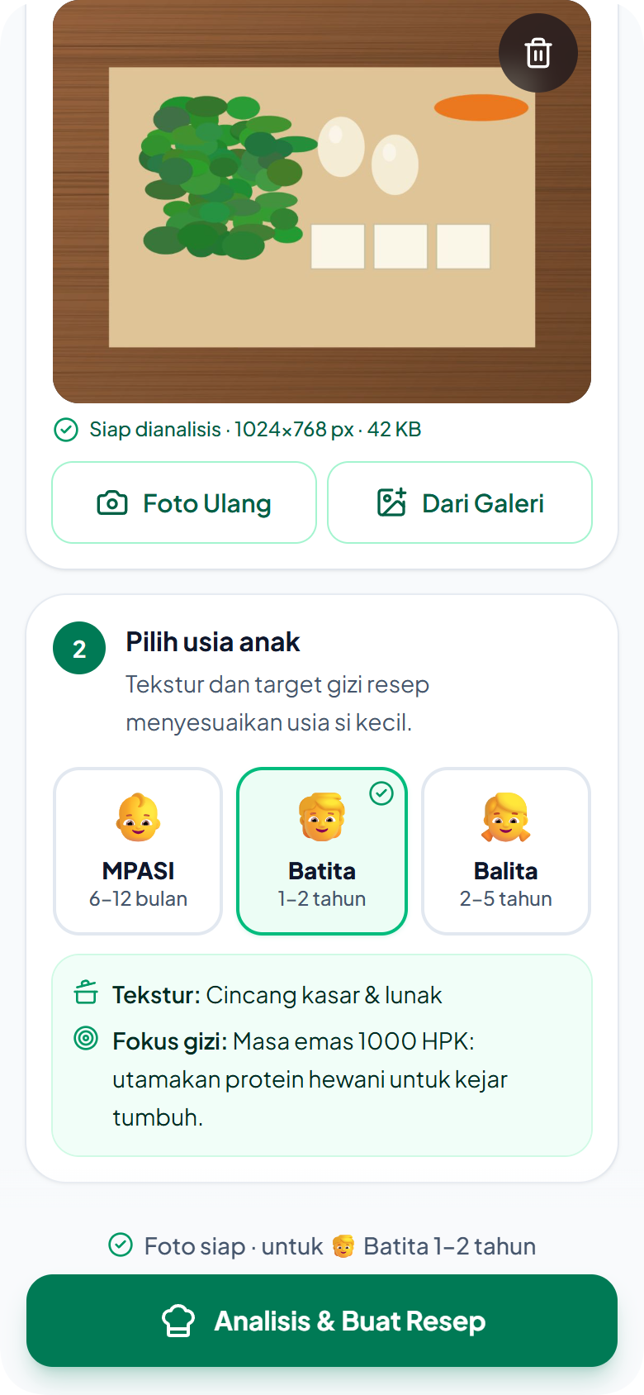
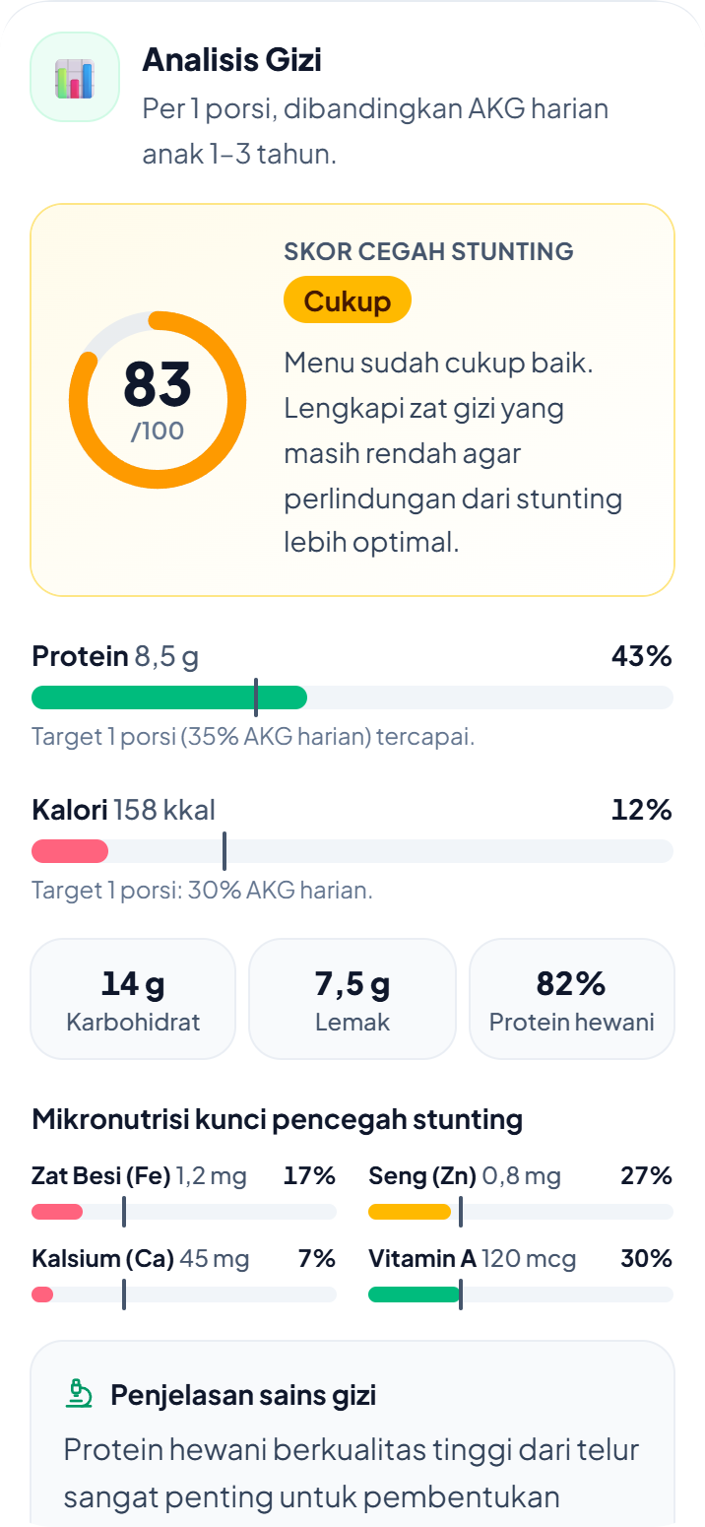
NutriRescue
AI MULTIMODAL × SAINS GIZI × SAINS LINGKUNGAN
Sisa bahan dapur
jadi menu
cegah stunting
Mengubah foto sisa bahan dapur menjadi menu bergizi seimbang sesuai usia anak — berbasis computer vision dan sains gizi — untuk mencegah stunting dan mengurangi sampah pangan rumah tangga.
📸 Cukup 1 foto
👶 6 bulan – 5 tahun
📊 AKG Permenkes 28/2019
Presentasi Aplikasi · Tim NutriRescue · 2026
Notes:
PEMBUKAAN (±30 detik)
• Salam, perkenalkan tim dan NutriRescue: aplikasi web yang mengubah foto sisa bahan dapur menjadi menu bergizi seimbang sesuai usia anak.
• Kalimat kunci: "Kami tidak meminta keluarga membeli makanan mahal — kami membantu memaksimalkan bahan yang sudah ada di dapur."
• Dua masalah diselesaikan sekaligus: pencegahan stunting (gizi) dan pengurangan sampah pangan rumah tangga (lingkungan & ekonomi).
• Gambar di kanan adalah tampilan asli aplikasi: layar input foto + pilihan usia, dan hasil Analisis Gizi dengan Skor Cegah Stunting.

Slide 2
LATAR BELAKANG
Dua krisis nasional bertemu di dapur yang sama
Bahan pangan bergizi terbuang setiap hari, sementara hampir 1 dari 5 balita Indonesia mengalami stunting.
KRISIS GIZI · STUNTING
KRISIS PANGAN · FOOD WASTE
19,8%
balita Indonesia mengalami stunting — hampir 1 dari 5 anak (SSGI 2024).
23–48
juta ton pangan terbuang per tahun di Indonesia — 115–184 kg per orang (Bappenas, 2021).
Turun dari 21,5% (SKI 2023), tetapi masih jauh dari target nasional 14,2% pada 2029 (RPJMN 2025–2029).
Kerugian ekonomi Rp 213–551 triliun/tahun; kandungan gizinya setara porsi makan 61–125 juta orang.
Ditetapkan bila TB/U < −2 SD standar WHO; berdampak permanen pada perkembangan otak dan produktivitas.
±39% timbulan sampah nasional berupa sisa makanan — komposisi terbesar (SIPSN KLHK, 2023).
Gizi kurang berkontribusi pada ±45% kematian balita di dunia (Black et al., 2013).
Menyumbang rata-rata 7,29% emisi gas rumah kaca nasional per tahun (periode 2000–2019).
💡
Ironi di rumah yang sama: telur, tahu, tempe, dan sayur terbuang karena layu, sementara anak di rumah itu berisiko kekurangan protein dan mikronutrien. Keputusan harian “masak apa dari sisa bahan” adalah titik intervensi yang jarang disentuh.
Sumber: Kemenkes (2025) SSGI 2024 · Kemenkes (2024) SKI 2023 · Perpres 12/2025 (RPJMN 2025–2029) · WHO (2006) · Black et al. (2013) · Bappenas (2021) · SIPSN KLHK (2023)
NutriRescue 02 / 10
Notes:
LATAR BELAKANG (±1 menit)
Stunting:
• SSGI 2024 (Kemenkes, 2025): prevalensi stunting balita 19,8%, turun dari 21,5% (SKI 2023). Target RPJMN 2025–2029: 14,2% pada 2029.
• Definisi WHO: panjang/tinggi badan menurut umur < −2 SD median Standar Pertumbuhan Anak WHO (diadopsi Permenkes No. 2/2020).
• Black dkk. (2013, The Lancet): gizi kurang (termasuk stunting, wasting, defisiensi vitamin A & seng) berkontribusi pada ±45% kematian balita di dunia.
Sampah pangan:
• Bappenas (2021): food loss & waste Indonesia 23–48 juta ton/tahun (2000–2019) = 115–184 kg/kapita/tahun; kerugian ekonomi Rp 213–551 triliun/tahun; kandungan gizinya setara porsi makan 61–125 juta orang; rata-rata 7,29% emisi GRK nasional per tahun.
• SIPSN KLHK: sisa makanan ±39% komposisi sampah nasional (komposisi terbesar).
• Konteks global: UNEP Food Waste Index Report 2024 — 1,05 miliar ton pangan terbuang pada 2022, ±60% dari rumah tangga.
Pesan penutup: dua krisis ini bertemu di dapur yang sama, pada keputusan harian "masak apa dari sisa bahan". Di titik itulah NutriRescue bekerja.

Slide 3
DASAR ILMIAH
Mengapa dari dapur? Bukti ilmiah pencegahan stunting
Periode 1000 Hari Pertama Kehidupan (HPK) adalah jendela emas: kualitas MP-ASI dan makanan balita menentukan pertumbuhan linier anak.
📏
Stunting: gangguan pertumbuhan kronis
🥚
1 telur per hari menurunkan stunting 47%
📋
WHO 2023: pangan hewani setiap hari
Ditetapkan bila panjang/tinggi badan menurut umur < −2 SD median Standar Pertumbuhan Anak WHO. Berkaitan dengan hambatan perkembangan kognitif, capaian pendidikan dan produktivitas yang lebih rendah, serta risiko penyakit tidak menular saat dewasa.
RCT Lulun (Ekuador): bayi 6–9 bulan yang mendapat 1 telur per hari selama 6 bulan mengalami kenaikan skor LAZ +0,63 dan penurunan prevalensi stunting 47%. Data multi-negara: konsumsi beragam pangan hewani berasosiasi dengan stunting yang lebih rendah.
Pedoman MP-ASI WHO usia 6–23 bulan: daging, ikan, atau telur dikonsumsi setiap hari, bersama sayur dan buah; hindari makanan tinggi gula dan garam. Vitamin C meningkatkan penyerapan zat besi non-heme dari pangan nabati.
WHO (2006) · Permenkes 2/2020 · Victora et al. (2008), The Lancet
Iannotti et al. (2017), Pediatrics · Headey et al. (2018), AJAE
WHO (2023) · Hallberg et al. (1989)
DITERJEMAHKAN MENJADI ATURAN DI NUTRIRESCUE
🎯
Target protein ≥35% AKG per porsi
🍗
Bobot khusus protein hewani
🚨
Peringatan defisit + solusi
🍋
Penyerapan gizi & tekstur
Mengacu AKG Permenkes 28/2019 sesuai kelompok usia anak.
Tanpa protein hewani, skor dibatasi maksimum 65–82.
Saran konkret, mis. +1 butir telur atau 50 g hati ayam/ikan.
Tips vitamin C untuk zat besi; tekstur sesuai usia; MPASI tanpa gula & garam.
Sumber: WHO (2006, 2023) · Permenkes 2/2020 & 28/2019 · Victora et al. (2008) · Iannotti et al. (2017) · Headey et al. (2018) · Hallberg et al. (1989)
NutriRescue 03 / 10
Notes:
DASAR ILMIAH (±1 menit) — penting untuk juri bidang kedokteran
• Stunting adalah indikator malnutrisi kronis; dampaknya pada perkembangan kognitif, pendidikan, produktivitas, dan risiko penyakit tidak menular sudah mapan (Victora dkk., 2008).
• Bukti kausal: RCT Lulun di Ekuador (Iannotti dkk., 2017, Pediatrics) — bayi 6–9 bulan diberi 1 telur/hari selama 6 bulan: skor LAZ naik 0,63 dan prevalensi stunting turun 47%.
• Bukti observasional multi-negara (Headey dkk., 2018): konsumsi pangan hewani, terutama yang beragam, berasosiasi dengan risiko stunting lebih rendah.
• Pedoman WHO 2023 (MP-ASI usia 6–23 bulan): daging, ikan, atau telur dikonsumsi setiap hari; sayur & buah setiap hari; hindari makanan tinggi gula, garam, dan minuman manis.
• Vitamin C meningkatkan penyerapan zat besi non-heme (Hallberg dkk., 1989) — relevan karena banyak sumber zat besi rumah tangga berasal dari pangan nabati.
Jembatan ke solusi: bukti-bukti ini kami terjemahkan menjadi aturan eksplisit di dalam aplikasi (empat kotak di bagian bawah slide).

Slide 4
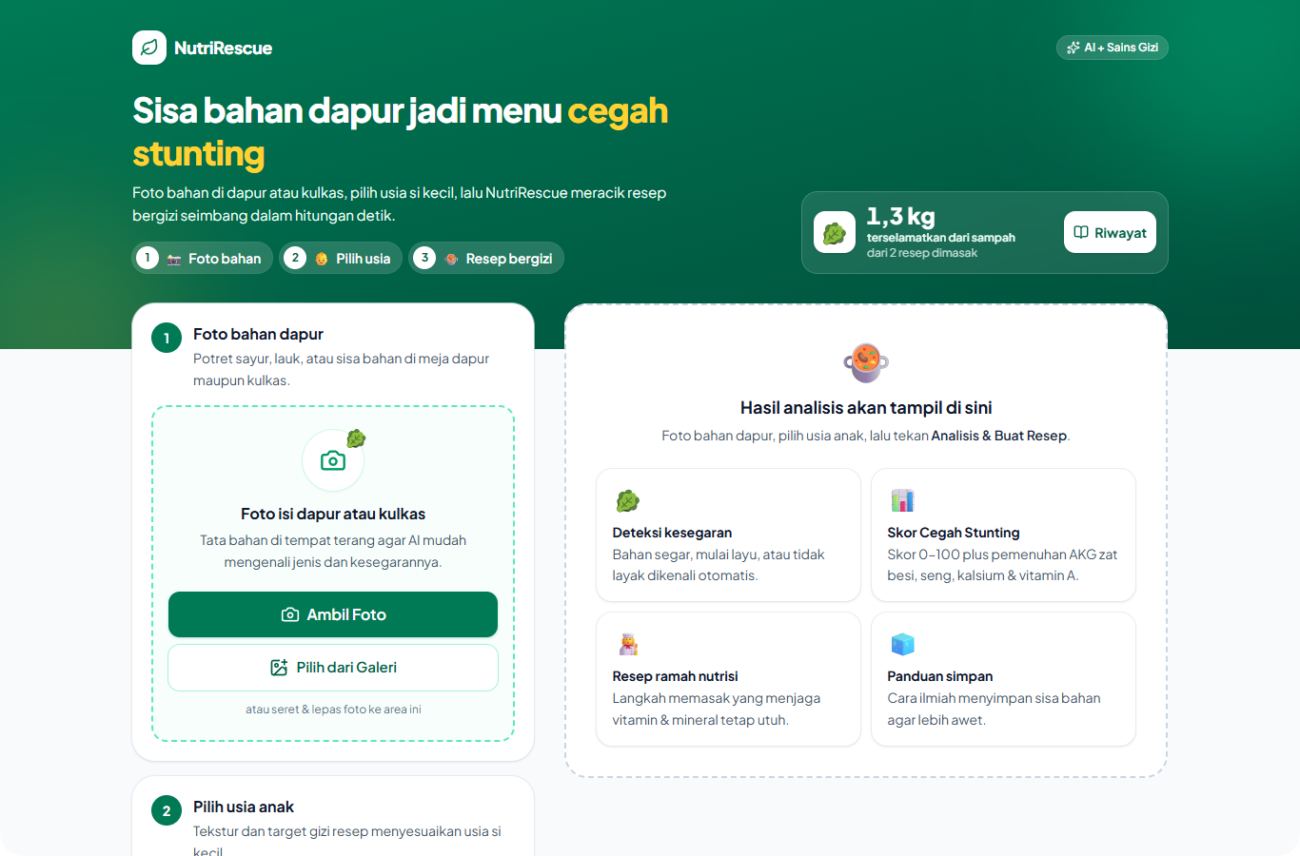
SOLUSI
NutriRescue: satu foto, menu anti-stunting dari dapur
Aplikasi web mobile-first: foto sisa bahan → resep sesuai usia anak, analisis AKG, Skor Cegah Stunting, dan panduan simpan ilmiah dalam hitungan detik.
Mengapa harus memakai NutriRescue?
nutrirescue · web app
📸
Tanpa mengetik
Cukup foto isi dapur atau kulkas; AI mengenali jenis, berat, dan kesegaran bahan.
👶
Personal sesuai usia anak
MPASI 6–12 bulan, batita 1–2 tahun, balita 2–5 tahun: tekstur dan target gizi berbeda.
🧪
Berbasis sains, bukan sekadar resep
Mengacu AKG Permenkes 28/2019, Skor Cegah Stunting, dan peringatan defisit protein.
🚦
Aman dikonsumsi
Bahan tidak layak otomatis dikeluarkan dari resep, disertai peringatan keamanan pangan.
🌱
Kurangi sampah, hemat belanja
Tips simpan ilmiah + hitungan gram, rupiah, dan CO₂e yang diselamatkan.
🔒
Privasi & inklusif
Tanpa akun; riwayat tersimpan di perangkat; foto dikompres agar hemat kuota.
PENGGUNA SASARAN
👩 Ibu balita
🏥 Kader Posyandu
🧑 Anak kos/pekerja
NutriRescue 04 / 10
Notes:
SOLUSI & ALASAN MEMAKAI (±1 menit)
• Definisi: aplikasi web mobile-first berbasis AI multimodal (computer vision + generative AI) yang dipadukan dengan mesin sains gizi & lingkungan.
• Perbedaan utama dengan aplikasi resep biasa: titik awalnya bahan yang sudah ada (bukan resep yang menuntut belanja), keluaran disesuaikan dengan AKG usia anak, ada skor & peringatan stunting, triase keamanan pangan, serta dampak lingkungan-ekonomi yang terukur.
• Enam alasan memakai NutriRescue (daftar kiri): tanpa mengetik, personal per usia, berbasis sains, aman, mengurangi sampah & hemat, menjaga privasi.
• Pengguna sasaran: ibu balita dengan anggaran terbatas, kader Posyandu sebagai alat edukasi, serta anak kos/pekerja muda yang sering membuang bahan.
• Tangkapan layar kanan adalah versi desktop — aplikasi responsif dari layar HP 320 px hingga laptop.

Slide 5
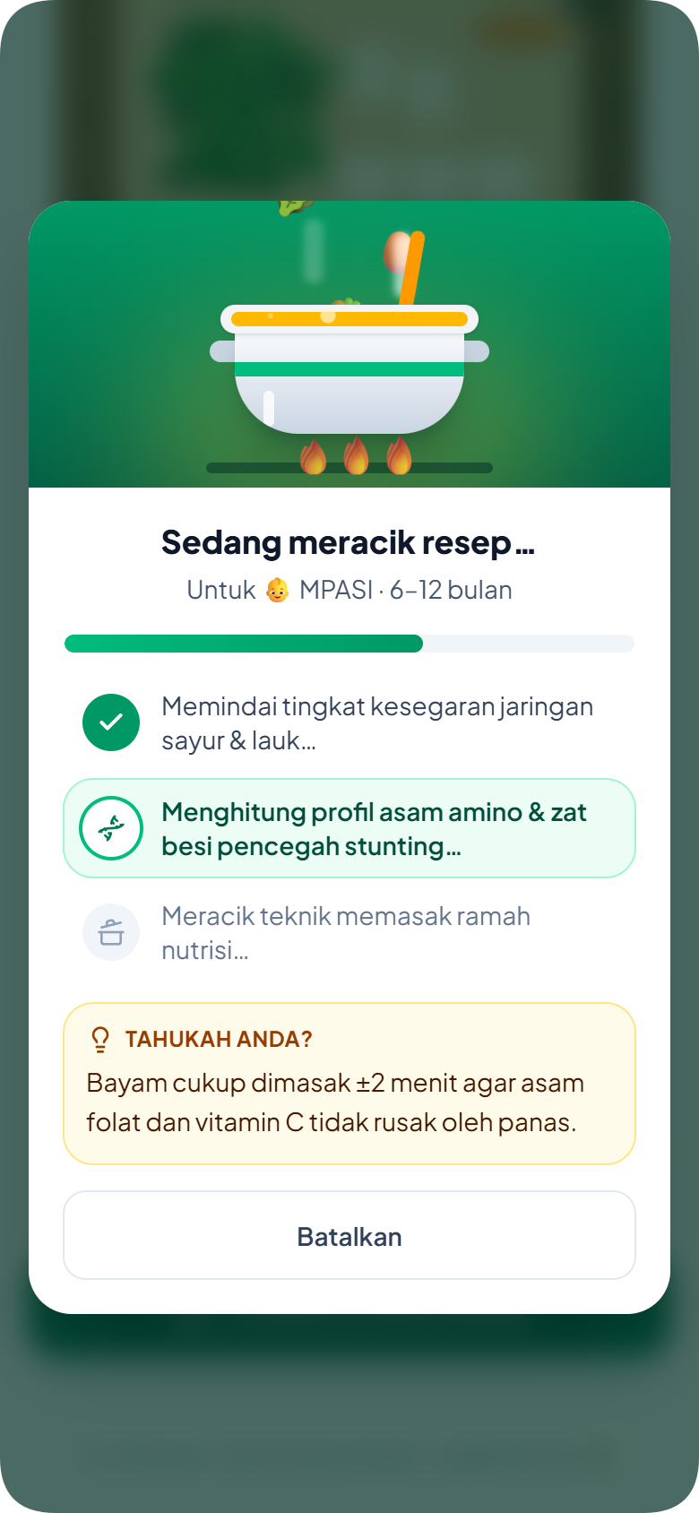
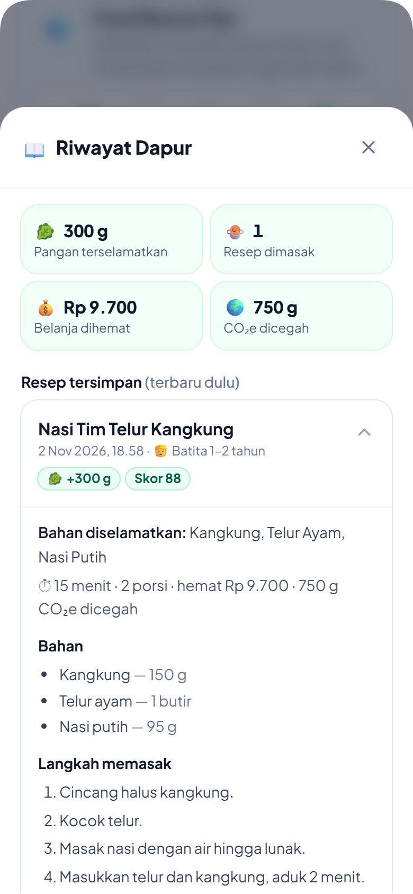
CARA KERJA
▶ DEMO LANGSUNG
Cara kerja: dari foto bahan ke piring anak dalam 4 tahap
Dirancang untuk orang tua dengan waktu terbatas: tanpa registrasi, alur linier, dan edukasi gizi saat menunggu analisis AI.
1
Foto bahan & pilih usia
2
AI meracik ±5–10 detik
3
Hasil sains & resep
4
Masak & catat dampak
Kamera atau galeri; foto dikompres di perangkat (≤1024 px). Pilih MPASI, 1–2 tahun, atau 2–5 tahun.
Animasi memasak dan fakta gizi edukatif selama menunggu; dapat dibatalkan kapan saja.
Bahan & kesegaran, Skor Cegah Stunting, %AKG, resep step-by-step, dan tips simpan.
Centang langkah, simpan ke Riwayat Dapur; counter gram, rupiah, dan CO₂e bertambah.
NutriRescue 05 / 10
Notes:
CARA KERJA (±1 menit, ideal disertai demo langsung)
1) Foto bahan dari kamera atau galeri. Gambar dikompres di perangkat (maks. 1024 px, <500 KB) sehingga hemat kuota dan cepat diunggah.
2) Pilih usia anak: MPASI 6–12 bulan, batita 1–2 tahun, atau balita 2–5 tahun — menentukan tekstur makanan dan target AKG.
3) Tekan "Analisis & Buat Resep". AI memproses ±5–10 detik (uji internal); selama menunggu, layar menampilkan tahapan analisis dan fakta gizi edukatif, dan proses dapat dibatalkan.
4) Hasil tampil; orang tua memasak sambil mencentang langkah, lalu menekan "Simpan ke Riwayat Dapur" — counter pangan terselamatkan di bagian atas halaman bertambah.
Tekankan: tanpa registrasi dan tanpa mengetik nama bahan — hambatan penggunaan sangat rendah.

Slide 6
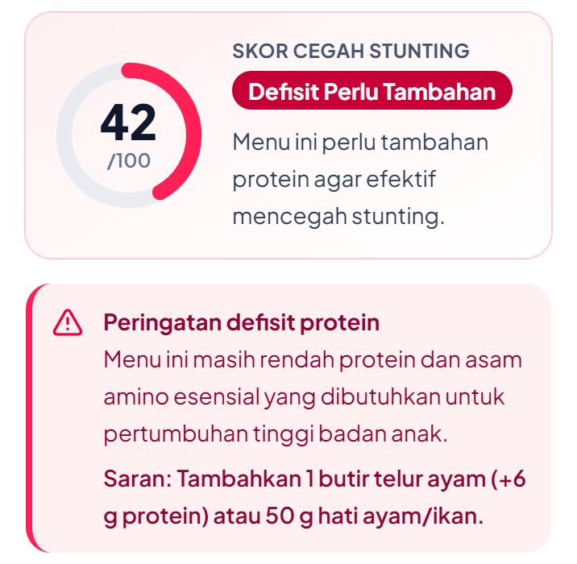
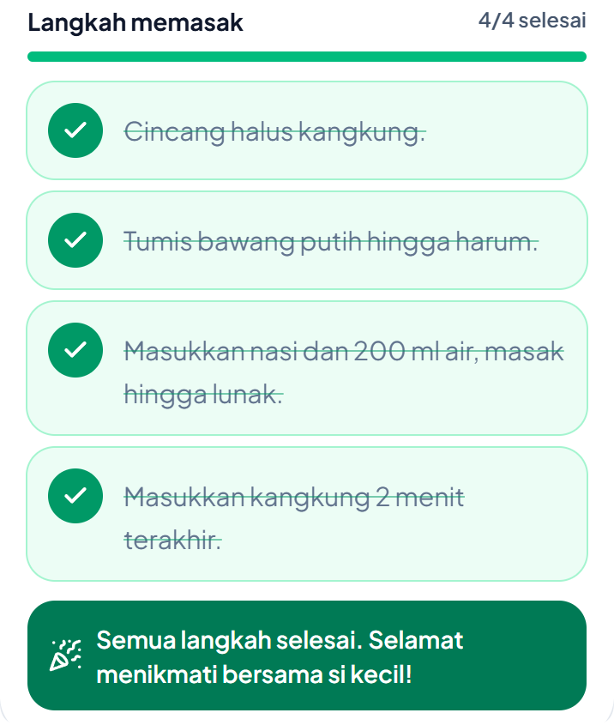
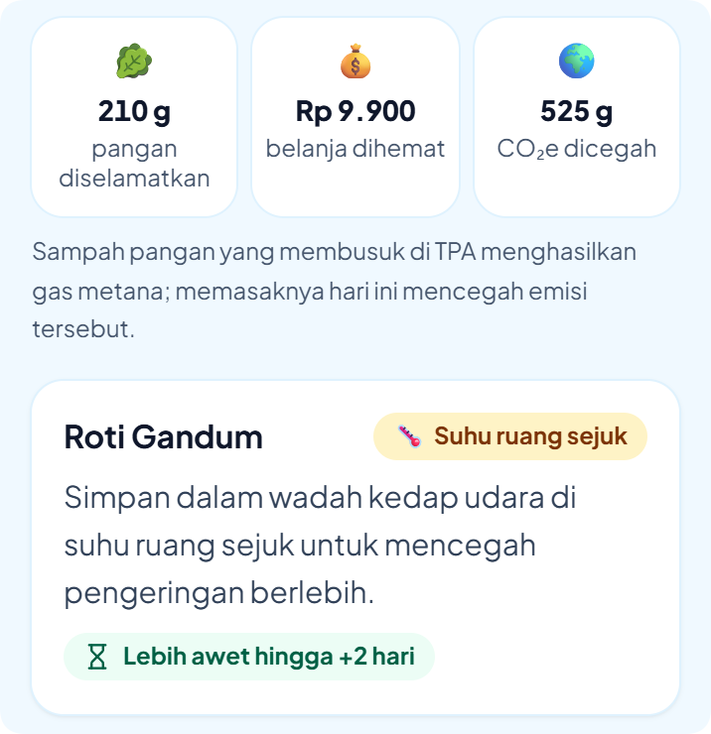
HASIL ANALISIS
Satu foto menghasilkan empat keluaran siap pakai
Disajikan sebagai dashboard ringkas yang mudah dipahami orang tua, dengan penjelasan ilmiah singkat di setiap bagian.
1
Deteksi bahan & tingkat kesegaran
🥬
Kangkung · 150 g
2
Analisis gizi & Skor Cegah Stunting
Segar
AI multimodal mengenali jenis bahan, estimasi berat, dan tingkat kesegaran. Bahan “Mulai Layu” diprioritaskan; bahan “Tidak Layak” otomatis dikeluarkan dari resep demi keamanan pangan.
🥚
Telur ayam · 1 butir
Protein & kalori dibandingkan target per porsi, plus Fe, Zn, Ca, dan vitamin A. Bila protein kurang, muncul peringatan dan saran konkret, mis. +1 butir telur atau 50 g hati ayam/ikan.
Segar
🍅
Tomat · 2 buah
Mulai Layu · prioritas
🍞
Roti tawar
Tidak Layak · dibuang
3
Panduan memasak step-by-step
4
Food Rescue Tips & dampak
Resep sesuai tekstur usia dan takaran porsi, dilengkapi “Sains Retensi Nutrisi” dan tips penyerapan gizi. Setiap langkah dapat dicentang dengan indikator progres.
Cara menyimpan sisa bahan (suhu ruang, chiller, freezer) beserta perkiraan tambahan umur simpan, plus dampak gram, rupiah, dan CO₂e yang tercatat di Riwayat Dapur.
NutriRescue 06 / 10
Notes:
EMPAT KELUARAN (±1 menit)
1) Deteksi bahan & kesegaran: label Segar / Mulai Layu (prioritas dimasak hari ini) / Tidak Layak (dikeluarkan dari resep).
2) Analisis gizi: protein & kalori dibandingkan target per porsi, mikronutrien Fe, Zn, Ca, vitamin A, dan Skor Cegah Stunting. Contoh di layar: menu tanpa protein hewani mendapat skor 42 "Defisit Perlu Tambahan" dengan saran konkret menambah 1 butir telur atau 50 g hati ayam/ikan.
3) Panduan memasak step-by-step: tekstur sesuai usia, takaran porsi, callout "Sains Retensi Nutrisi" (mis. sayur dimasukkan di akhir agar folat & vitamin C tidak rusak), tips penyerapan gizi, dan checklist langkah.
4) Food Rescue Tips: cara menyimpan setiap sisa bahan (suhu ruang, chiller, freezer) beserta estimasi tambahan umur simpan, plus dampak dalam gram, rupiah, dan CO2e.

Slide 7
MESIN SAINS
Fondasi sains: AI mengenali, rumus yang menghitung
Angka kritis tidak diserahkan pada AI: energi, %AKG, Skor Cegah Stunting, dan dampak dihitung ulang oleh kode yang dapat diaudit.
Acuan AKG harian · Permenkes RI No. 28 Tahun 2019
Skor Cegah Stunting (0–100)
Zat gizi
MPASI
6–12 bln*
Batita
1–2 thn*
Balita
2–5 thn*
S = 0,45·S_{protein} + 0,20·S_{hewani} + 0,25·S_{mikro} + 0,10·S_{energi}
Energi (kkal)
800
1.350
1.400
Protein (g)
15
20
25
Setiap sub-skor = min(100; capaian ÷ target per porsi × 100). S_{hewani} = 100 bila ada protein hewani, 40 bila hanya nabati, 0 bila tidak ada; S_{mikro} dari rerata Fe, Zn, Ca.
Zat besi/Fe (mg)
11
7
10
Optimal · ≥ 85
Protein hewani + protein & rerata Fe/Zn/Ca ≥ 30% AKG
Seng/Zn (mg)
3
3
5
Cukup · maks. 84
Ada protein hewani, protein ≥ 25% AKG
Kalsium/Ca (mg)
270
650
1.000
Cukup · maks. 82 + saran
Hanya protein nabati, protein ≥ 30% AKG
Vitamin A (mcg RE)
400
400
450
Defisit · maks. 65 + peringatan
Tanpa protein hewani, atau protein < 25% AKG
*Kelompok acuan AKG: 6–11 bln, 1–3 thn, dan 4–6 thn (pendekatan konservatif untuk usia 2–5 thn).
4 Rule Gate berurutan pada setiap analisis
TARGET PER PORSI · asumsi 3× makan utama per hari
1
Triase kesegaran & keamanan pangan — bahan tidak layak dikeluarkan; bila semua tidak layak, resep tidak dibuat.
Protein ≥ 35%
Fe · Zn · Ca · Vit A ≥ 30%
Energi ≈ 30%
2
Kalkulasi gizi & defisit protein — %AKG, Skor Cegah Stunting, peringatan, dan saran pangan hewani.
ENERGI · FAKTOR ATWATER
EMISI DICEGAH
3
Tekstur & retensi nutrisi — tekstur divalidasi per usia; teknik memasak yang menjaga vitamin.
E = 4·P + 4·KH + 9·L
CO₂e = berat × 2,5
kkal; P, KH, L dalam gram · FAO (2003)
FAO (2013): 3,3 Gt CO₂e ÷ 1,3 Gt pangan terbuang
4
Dampak ekonomi & lingkungan — hanya bahan layak yang benar-benar dipakai yang dihitung.
Sumber: Permenkes 28/2019 · FAO (2003) · FAO (2013) · USDA (2007) Nutrient Retention Factors · WHO (2006) Five Keys to Safer Food
NutriRescue 07 / 10
Notes:
MESIN SAINS (±1,5 menit) — slide kunci untuk kedua bidang
• Prinsip: AI dipakai untuk mengenali bahan dan meracik resep, sedangkan angka penting dihitung ulang oleh kode deterministik yang dapat diaudit dan diuji.
• AKG: Permenkes No. 28/2019. MPASI 6–12 bln memakai kelompok 6–11 bln, batita 1–2 thn memakai 1–3 thn, balita 2–5 thn memakai 4–6 thn (pendekatan konservatif: protein 25 g, kalsium 1.000 mg).
• Target per porsi: protein 35%, mikronutrien 30%, energi 30% AKG harian (asumsi tiga kali makan utama per hari).
• Energi dihitung ulang dengan faktor Atwater 4-4-9 kkal/g (FAO, 2003), bukan mengambil angka dari AI.
• Skor Cegah Stunting = 0,45·S_protein + 0,20·S_hewani + 0,25·S_mikro + 0,10·S_energi; setiap sub-skor = min(100; capaian/target × 100). Kemudian dibatasi aturan klinis: tanpa protein hewani atau protein <25% AKG → maksimum 65 + peringatan; hanya protein nabati ≥30% AKG → maksimum 82 + saran; Optimal (≥85) hanya bila ada protein hewani serta protein & rerata Fe/Zn/Ca ≥30% AKG.
• Faktor emisi 2,5 g CO2e per gram pangan diturunkan dari FAO (2013): jejak karbon 3,3 Gt CO2e dari 1,3 Gt pangan terbuang.
• Kejujuran ilmiah: bobot skor adalah keputusan desain berbasis literatur dan akan divalidasi panel pakar (lihat slide 10).

Slide 8
ARSITEKTUR & REKAYASA AI
Arsitektur hibrida: AI multimodal + mesin aturan
Pemisahan tegas antara persepsi & generasi (LLM) dan perhitungan (kode deterministik) untuk menekan risiko halusinasi angka gizi.
📱
01
🔧
02
🤖
03
🧮
04
📊
05
Klien web
API /api/analyze
Gemini multimodal
Science Engine
UI & Riwayat Dapur
Next.js 16 · React 19 · Tailwind v4. Kamera/galeri, kompresi gambar ≤1024 px di perangkat.
Validasi input, injeksi konteks AKG per usia, prompt persona ahli gizi anak & pakar food waste.
Structured output (JSON Schema). Model 3.5 Flash-Lite → fallback 3.1 Flash-Lite.
Parsing defensif, Atwater, %AKG, Skor Cegah Stunting, 4 rule gate, dampak.
Dashboard 4 bagian; LocalStorage terversi, sinkron antar-tab, tanpa akun.
Probabilistik (LLM)
Deterministik (kode teruji)
🔁
Keandalan
🧠
Mitigasi halusinasi
🔒
Privasi & efisiensi
✅
Jaminan kualitas
Fallback model otomatis saat 404/429/5xx, timeout, atau JSON tidak valid
Timeout 20 dtk per percobaan, 50 dtk total
10 kode error terklasifikasi → pesan jelas bagi pengguna
Output AI dipaksa mengikuti JSON Schema
Energi, %AKG, skor & dampak dihitung ulang secara deterministik
Disclaimer: estimasi AI, bukan pengganti tenaga kesehatan
Foto tidak disimpan di server NutriRescue
Riwayat hanya di perangkat pengguna; tanpa akun
Foto dikompres <500 KB: hemat kuota & cepat
TypeScript strict + ESLint
19 unit test mesin sains & parser respons AI
Uji E2E otomatis 320–1366 px; aksesibilitas keyboard & pembaca layar
Referensi teknis: Google (2025) Gemini API – Structured output · dokumentasi Next.js 16 & React 19 · uji internal tim (Nov 2026)
NutriRescue 08 / 10
Notes:
ARSITEKTUR & REKAYASA AI (±1 menit) — untuk juri informatika
• Arsitektur hibrida: LLM multimodal (Google Gemini) untuk persepsi (mengenali bahan & kesegaran dari foto) dan generasi (resep, tips); mesin aturan deterministik untuk seluruh perhitungan.
• Structured output: respons AI dipaksa mengikuti JSON Schema, lalu diparsing secara defensif dan dinormalisasi sebelum dihitung ulang.
• Keandalan: model utama Gemini 3.5 Flash-Lite dengan fallback otomatis ke 3.1 Flash-Lite bila terjadi 404/429/5xx, timeout, atau JSON tidak valid; timeout 20 detik per percobaan dan 50 detik total; 10 kode error terklasifikasi (mis. foto bukan makanan, semua bahan tidak layak) agar pesan bagi pengguna jelas.
• Privasi: foto hanya diproses untuk analisis dan tidak disimpan oleh server NutriRescue; riwayat disimpan di localStorage perangkat dengan skema terversi; tanpa akun.
• Kualitas: TypeScript strict, ESLint, 19 unit test untuk mesin sains & parser, uji E2E otomatis pada lebar layar 320–1366 px, serta dukungan aksesibilitas (keyboard, pembaca layar, reduced motion).

Slide 9
DAMPAK & KEUNGGULAN
Dampak terukur & keunggulan dibanding solusi lain
Setiap resep yang dimasak menghasilkan dampak yang dapat dihitung — bagi gizi anak, dompet keluarga, dan lingkungan.
CONTOH HASIL NYATA · 1 RESEP (UJI APLIKASI)
Perbandingan dengan kategori solusi yang ada
🥬
💰
🌍
Fitur
Aplikasi resep umum
Aplikasi pencatat gizi
NutriRescue
210 g
Rp 9.900
525 g
pangan diselamatkan
belanja dihemat
CO₂e dicegah
Mulai dari foto bahan yang tersisa
◐
✕
✓
SIMULASI SKALA (ASUMSI): 1.000 KELUARGA × 3 RESEP/MINGGU × 52 MINGGU, ±250 g PER RESEP
Target gizi anak sesuai AKG Indonesia per usia
✕
◐
✓
Skor & peringatan pencegahan stunting
✕
✕
✓
±39 ton
±97,5 ton
156.000
Deteksi kesegaran & keamanan bahan
✕
✕
✓
pangan terselamatkan per tahun
CO₂e dicegah per tahun
menu bergizi dimasak
Panduan simpan sisa bahan (anti food waste)
✕
✕
✓
KONTRIBUSI PADA SDGs
Dampak terukur: gram, rupiah, CO₂e
✕
✕
✓
2
3
12
13
Tanpa akun, data tetap di perangkat
◐
✕
✓
Tanpa Kelaparan · target 2.2
Kehidupan Sehat & Sejahtera
Konsumsi Bertanggung Jawab · 12.3
Penanganan Perubahan Iklim
✓ tersedia · ◐ sebagian/manual · ✕ tidak tersedia — berdasarkan fitur umum per kategori aplikasi, bukan produk tertentu.
Kebaruan: computer vision + skor anti-stunting berbasis AKG Indonesia + metrik food waste dalam satu alur 3 langkah.
Sumber: hasil uji aplikasi NutriRescue (Nov 2026) · faktor emisi FAO (2013) · UN SDGs target 2.2 & 12.3
NutriRescue 09 / 10
Notes:
DAMPAK & KEUNGGULAN (±1 menit)
• Contoh nyata dari uji aplikasi: satu resep menyelamatkan 210 g bahan, menghemat Rp 9.900, dan mencegah 525 g CO2e.
• Simulasi skala (ilustrasi dengan asumsi eksplisit, bukan klaim hasil lapangan): 1.000 keluarga × 3 resep/minggu × 52 minggu × ±250 g → ±39 ton pangan terselamatkan dan ±97,5 ton CO2e dicegah per tahun, dengan 156.000 menu bergizi dimasak.
• SDGs: 2.2 (mengakhiri segala bentuk malnutrisi, termasuk stunting), 3 (kesehatan), 12.3 (mengurangi separuh sampah pangan per kapita pada 2030), 13 (aksi iklim).
• Tabel perbandingan: aplikasi resep umum dan aplikasi pencatat gizi tidak menggabungkan input foto bahan sisa, target AKG anak Indonesia, skor & peringatan stunting, triase kesegaran, panduan simpan, dan metrik food waste dalam satu alur. Itulah kebaruan NutriRescue.

Slide 10
VALIDASI & PENGEMBANGAN
Keterbatasan, rencana validasi & pengembangan
Transparan terhadap batasan model AI, dengan peta jalan validasi yang terukur sebelum digunakan secara luas.
🚧
Keterbatasan saat ini
🔬
Rencana validasi ilmiah
🚀
Roadmap pengembangan
Berat dan kandungan gizi diestimasi AI dari foto — belum ditimbang atau diuji laboratorium.
Bergantung pada layanan AI cloud dan koneksi internet.
Alat bantu edukasi & perencanaan menu — bukan alat diagnosis, tidak menggantikan tenaga kesehatan.
Belum mempertimbangkan alergi makanan atau kondisi klinis khusus.
Deteksi bahan: precision, recall, dan F1 pada dataset foto dapur Indonesia berlabel.
Estimasi gizi vs perhitungan ahli gizi berbasis TKPI: MAE & analisis Bland–Altman.
Kelayakan resep dinilai panel ahli gizi dan dokter spesialis anak.
Uji usabilitas (SUS) bersama ibu balita & kader Posyandu; studi pilot keragaman pangan (MDD) dan sampah rumah tangga.
Integrasi Tabel Komposisi Pangan Indonesia (TKPI) untuk kalkulasi gizi presisi.
Basis pangan lokal Sulawesi Utara: cakalang, ikan tude, daun gedi, dan lainnya.
PWA offline, mode demo, dan pengingat bahan yang hampir layu.
Dashboard anonim untuk kader Posyandu/Puskesmas & integrasi pemantauan pertumbuhan anak.
NutriRescue
Terima kasih
Dari sisa bahan dapur: cegah stunting, hemat belanja, selamatkan bumi.
Kami siap untuk sesi tanya jawab
Rujukan metode: WHO & UNICEF (2021) indikator IYCF/MDD · Brooke (1996) SUS · Bland & Altman (1986) · Kemenkes (2018) TKPI 2017
NutriRescue 10 / 10
Notes:
KETERBATASAN, VALIDASI & ROADMAP (±1 menit) + PENUTUP
• Akui keterbatasan secara terbuka: estimasi berat & gizi dari foto mengandung ketidakpastian; aplikasi bergantung pada layanan AI cloud; aplikasi adalah alat bantu edukasi — bukan alat diagnosis.
• Rencana validasi: (1) akurasi deteksi bahan — precision, recall, F1; (2) kesesuaian estimasi gizi vs perhitungan ahli gizi berbasis TKPI — MAE dan analisis Bland–Altman (1986); (3) penilaian panel pakar ahli gizi & dokter spesialis anak; (4) usabilitas dengan System Usability Scale (Brooke, 1996); (5) studi pilot dengan indikator Minimum Dietary Diversity (WHO & UNICEF, 2021) dan berat sampah rumah tangga.
• Roadmap: integrasi TKPI, basis pangan lokal Sulawesi Utara (cakalang, ikan tude, daun gedi), PWA offline, dan dashboard anonim untuk kader Posyandu/Puskesmas.
• Penutup: "Dari sisa bahan dapur: cegah stunting, hemat belanja, selamatkan bumi." Terima kasih — buka sesi tanya jawab.

Slide 11
LAMPIRAN
Daftar pustaka
Bappenas. (2021). Laporan kajian food loss and waste di Indonesia: Dalam rangka mendukung penerapan ekonomi sirkular dan pembangunan rendah karbon. Kementerian PPN/Bappenas.
Black, R. E., Victora, C. G., Walker, S. P., et al. (2013). Maternal and child undernutrition and overweight in low-income and middle-income countries. The Lancet, 382(9890), 427–451.
Bland, J. M., & Altman, D. G. (1986). Statistical methods for assessing agreement between two methods of clinical measurement. The Lancet, 327(8476), 307–310.
Brooke, J. (1996). SUS: A “quick and dirty” usability scale. Dalam Usability evaluation in industry (hlm. 189–194). Taylor & Francis.
FAO. (2003). Food energy – methods of analysis and conversion factors (FAO Food and Nutrition Paper 77). FAO.
FAO. (2013). Food wastage footprint: Impacts on natural resources – Summary report. FAO.
Google. (2025). Gemini API documentation: Structured output. ai.google.dev.
Hallberg, L., Brune, M., & Rossander, L. (1989). The role of vitamin C in iron absorption. International Journal for Vitamin and Nutrition Research, Supplement 30, 103–108.
Headey, D., Hirvonen, K., & Hoddinott, J. (2018). Animal sourced foods and child stunting. American Journal of Agricultural Economics, 100(5), 1302–1319.
Iannotti, L. L., Lutter, C. K., Stewart, C. P., et al. (2017). Eggs in early complementary feeding and child growth: A randomized controlled trial. Pediatrics, 140(1), e20163459.
Kementerian Kesehatan RI. (2018). Tabel Komposisi Pangan Indonesia 2017. Kemenkes RI.
Kementerian Kesehatan RI. (2019). Peraturan Menteri Kesehatan No. 28 Tahun 2019 tentang Angka Kecukupan Gizi yang Dianjurkan untuk Masyarakat Indonesia.
Kementerian Kesehatan RI. (2020). Peraturan Menteri Kesehatan No. 2 Tahun 2020 tentang Standar Antropometri Anak.
Kementerian Kesehatan RI. (2024). Survei Kesehatan Indonesia (SKI) 2023 dalam angka. BKPK Kemenkes.
Kementerian Kesehatan RI. (2025). Survei Status Gizi Indonesia (SSGI) 2024. BKPK Kemenkes.
KLHK. (2023). Sistem Informasi Pengelolaan Sampah Nasional (SIPSN): Komposisi sampah berdasarkan jenis. sipsn.menlhk.go.id.
Pemerintah RI. (2021). Peraturan Presiden No. 72 Tahun 2021 tentang Percepatan Penurunan Stunting.
Pemerintah RI. (2025). Peraturan Presiden No. 12 Tahun 2025 tentang RPJMN 2025–2029.
UNEP. (2024). Food Waste Index Report 2024. United Nations Environment Programme.
USDA. (2007). USDA table of nutrient retention factors, Release 6. Nutrient Data Laboratory, ARS.
Victora, C. G., Adair, L., Fall, C., et al. (2008). Maternal and child undernutrition: Consequences for adult health and human capital. The Lancet, 371(9609), 340–357.
WHO. (2006). Five keys to safer food manual. World Health Organization.
WHO. (2023). WHO guideline for complementary feeding of infants and young children 6–23 months of age. World Health Organization.
WHO & UNICEF. (2021). Indicators for assessing infant and young child feeding practices: Definitions and measurement methods. WHO.
WHO Multicentre Growth Reference Study Group. (2006). WHO child growth standards: Length/height-for-age, weight-for-age, weight-for-length, weight-for-height and BMI-for-age. WHO.
NutriRescue Lampiran
Notes:
LAMPIRAN — daftar pustaka lengkap untuk rujukan juri. Tampilkan bila ada pertanyaan tentang sumber data atau metode.

